Slide 1
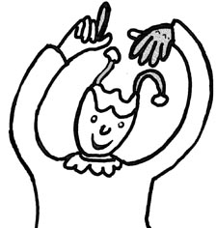



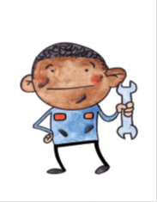
Le robinet est bouché. Alors il n’arrête pas de râler e Le cornichon. C’est un coquin. Il aime se cacher dans la cuisine au fond d’une casserole. Tout à coup, il sort et crie : « Coucou !!
in–ain-ein
Madame i et le nez font du patin. « Vous n’avez pas l’air bien malin sur vos patins ! » leur dit le singe.
« Regardez-moi plutôt, je suis le prince du patin ! »
Mais le singe n’est pas très malin et il chute sur son popotin !
LER
le lapin
le lapin
ain → train
ein → ceinture
ge | gin | ja | gi | jou | gein | jé
co | cai | quin | coi | kan | clou | cain
chin | chau | chè | cha | ché | chon | choi
fan | fin | fri | far | fain | flou | fein
rin | ni | sin | lain | pai | dein | pin
tin | main | pri | vin | tor | mou | bain
rain | toi | sain | lin | nei | phin | loi
lundi – un – cinq – quinze – vingt - demain –le matin
Je dois lire et savoir écrire les mots outils:
j’ai faim – demain – la peinture
le matin – le lapin

Slide 2
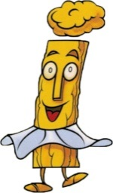
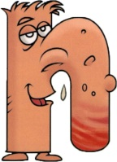
ENTRAINEMENT LECTURE AVEC LE SON IN-AIN-EIN
1 | 2 | 3
le matin le sapin malin le jardin le chemin le singe le dindon du vin la fin un patin un lutin | le moulin enfin tintin un coussin un poussin un requin une pince un brin vingt un tambourin C’est interdit. | un dauphin Arlequin la main un nain du pain mon copain un bain vilain demain On s’installe. On interroge.
4 |  im aim ym | Révisions
un poulain mon parrain maintenant le lendemain le refrain la peinture le peintre C’est plein. une empreinte | un timbre c’est impoli impossible j’ai faim une cymbale du thym | un nuage jaune pauvre le genou la pantoufle le fromage une bougie le tableau un bijou

